Slide 1

受講希望者向けガイダンス
CLPWN
～情報セキュリティプロジェクト～
工学科知能情報システムプログラム
3年 小平 丈汰郎

Slide 2
発表内容
・プロジェクト発足の背景
・プロジェクトの概要
・SECCONについて
・活動内容

Slide 3

プロジェクト発足の背景
インターネットの一般化と日常生活への浸透
↓
インターネットに大きく依存する社会の形成
（各種手続きやIoT等）
↓
日常生活の利便性の向上

Slide 4
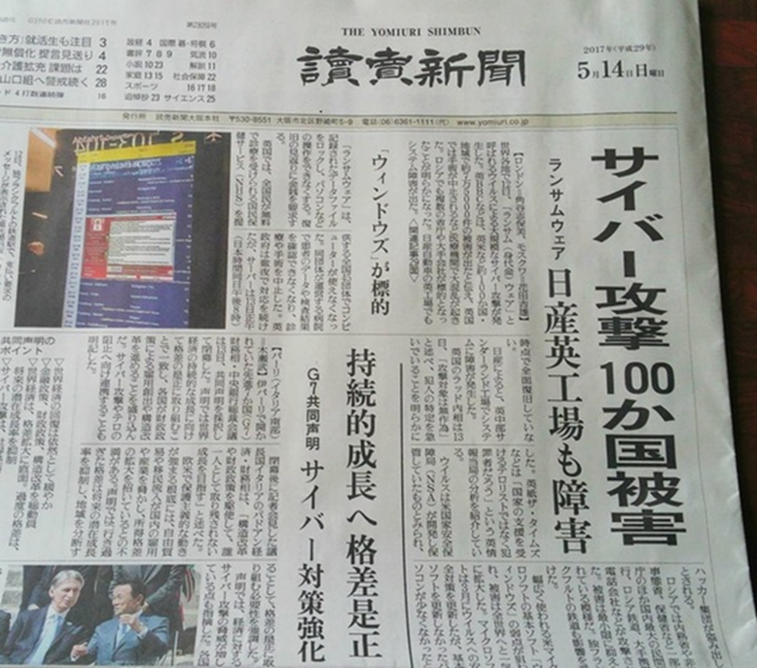
プロジェクト発足の背景
利便性向上の一方…
サイバー犯罪の増加
⇓
社会的に情報セキュリティへの関心が高まる

Slide 5
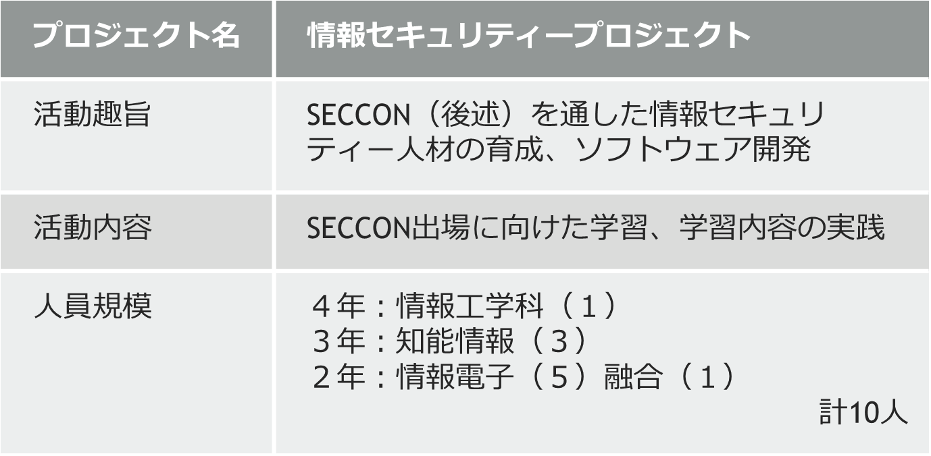
プロジェクトの概要

Slide 6
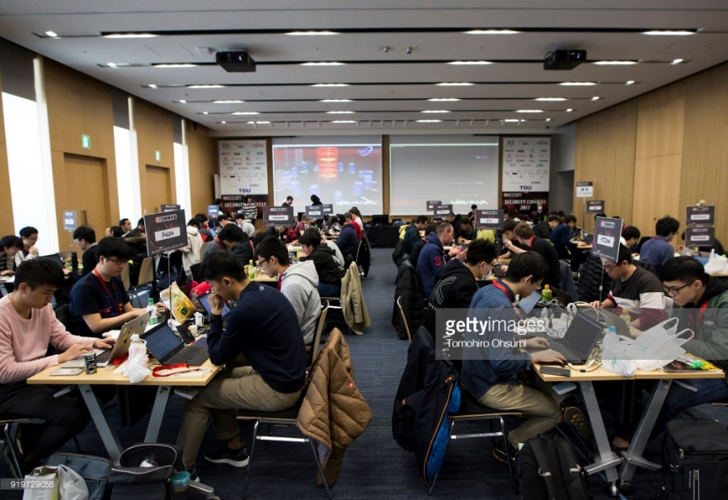
SECCONについて
・情報セキュリティーをテーマとした様々な
競技を通して、情報セキュリティーに関す
る実践の場を提供する大会。
・早い話がハッキングの大会。
大会の様子→

Slide 7
SECCONについて
・競技はCTF（Capture The Flag）と呼ばれ、
様々な分野の問題から形成される。
・主な出題分野
Reversing , Forensics , Pwn ,
Web , Network , Misc, etc…

Slide 8
活動内容
前期：プログラミング、CTFの基礎の基礎
のお勉強。
後期：CTFの学習、参加。ソフトウェア開発。
通年：週一回開催の勉強会。月一回程度の部
内CTF。

